Slide 1
Краткосрочный проект по теме: «Профессии детского сада»
МБДОУ «Детский сад комбинированного вида №44 «Соловушка»
Выполнила воспитатель старшей группы «Родничок»:
Куницына И. Н.
Междуреченск 2022 г.

Slide 2

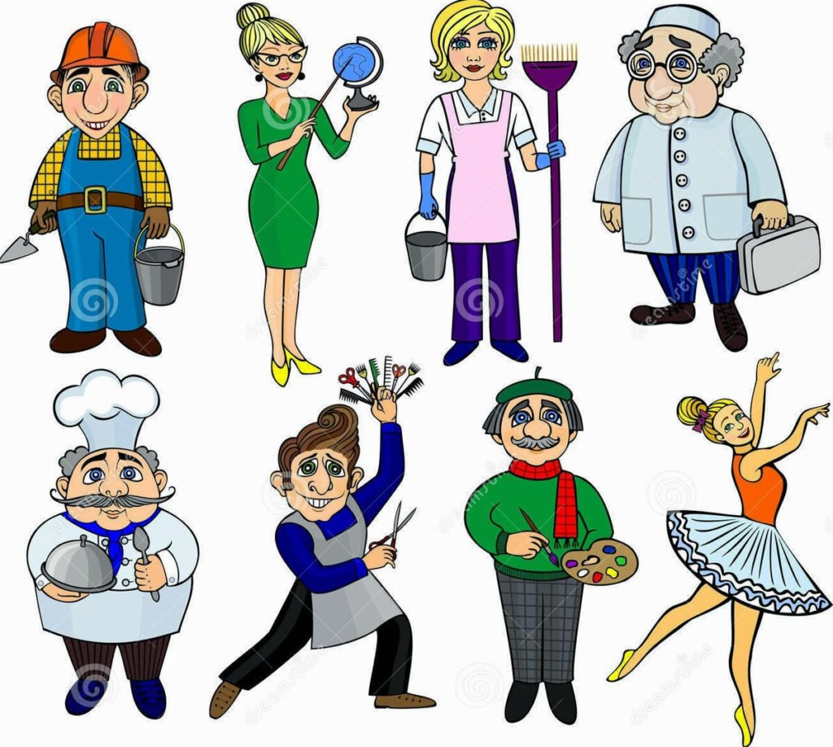
Формирование представлений детей о мире труда и профессий – это необходимый процесс, который актуален в современном мире. И начинать знакомство с профессиями нужно именно с тех профессий, которые окружают и более знакомы детям.

Slide 3
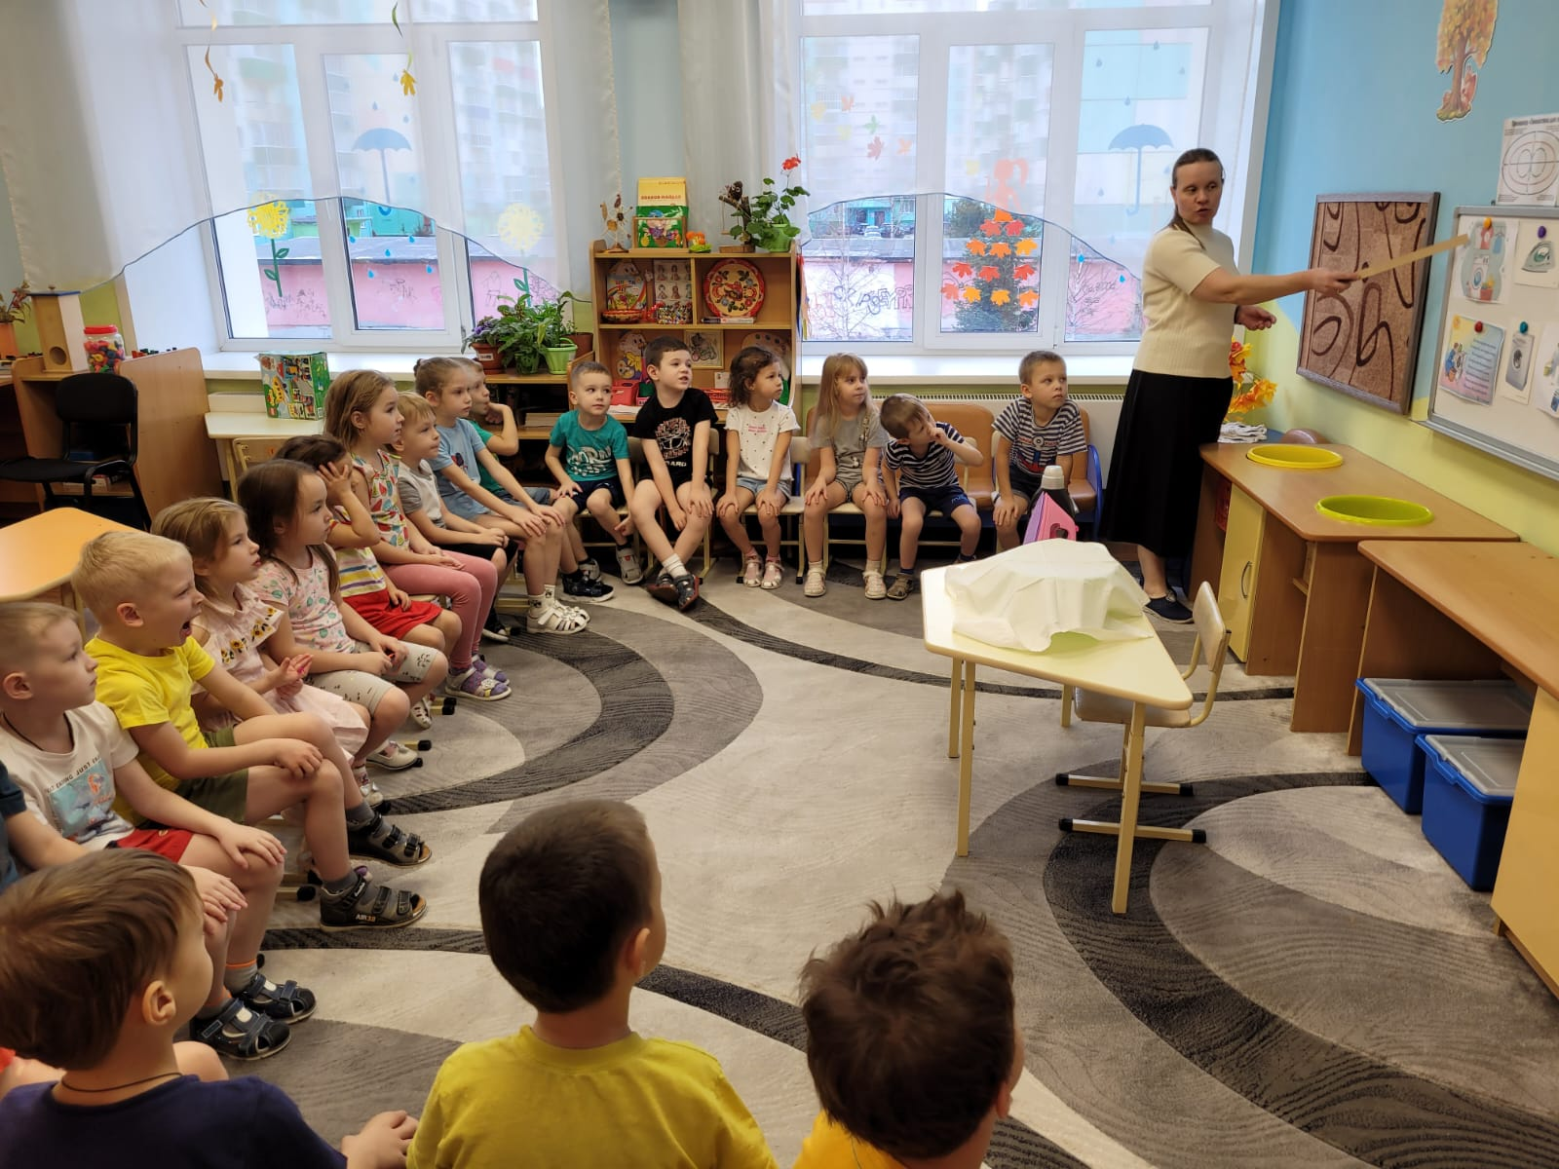
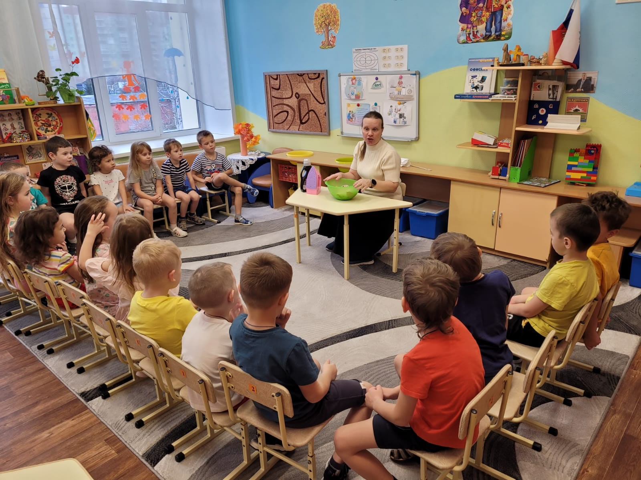
Начать знакомство с профессиями мы решили с профессии Мастера по стирки белья или прачки. В группе с детьми была проведена предварительная беседа об этой профессии.

Slide 4
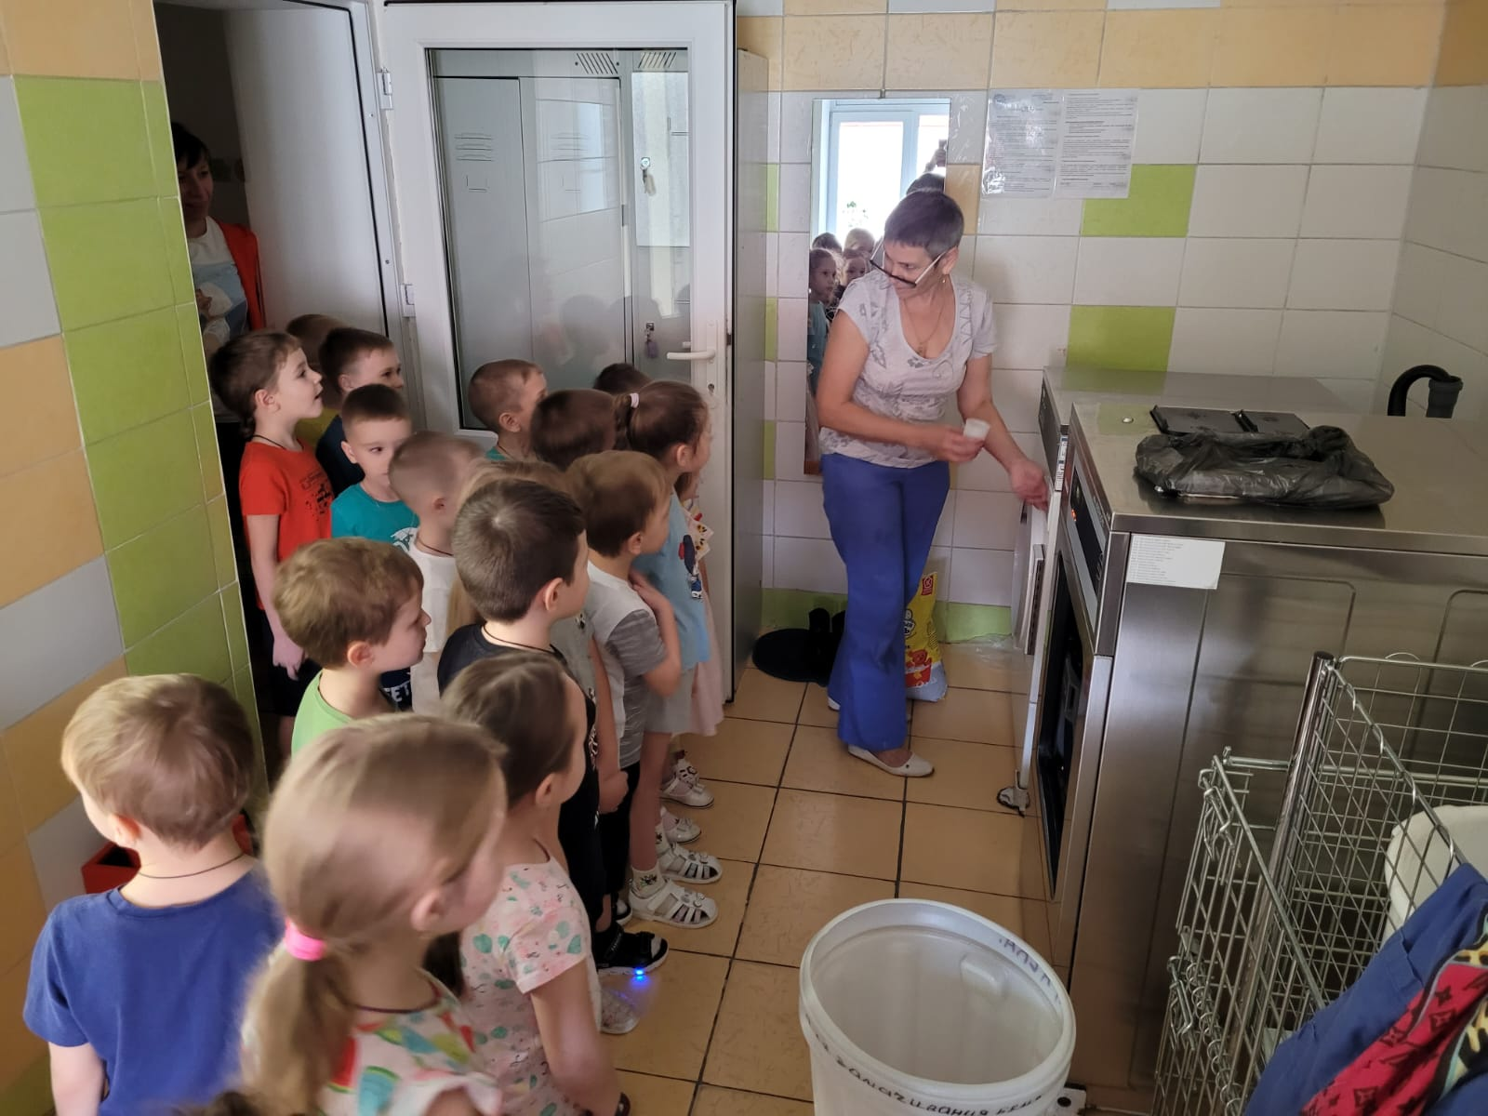
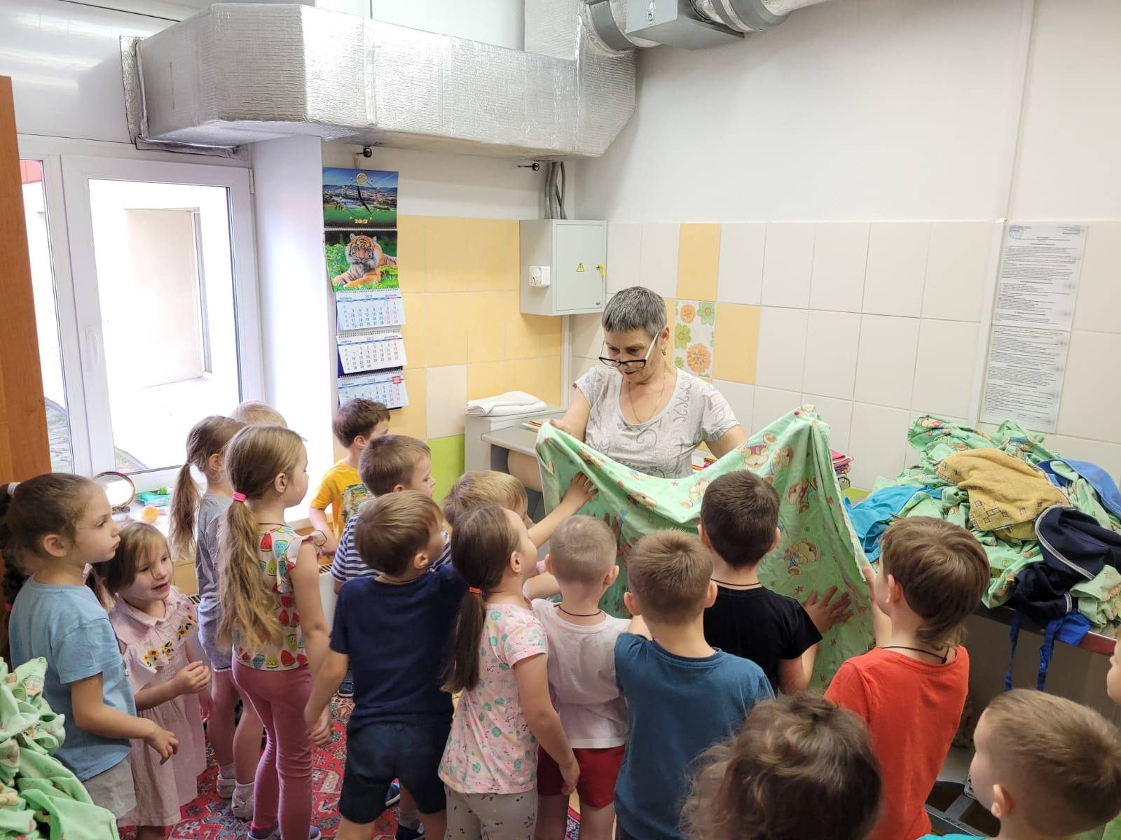
Экскурсия в прачечную.
В прачечной дети познакомились с мастером по стирке белья Валентиной Михайловной. Ребята послушали её рассказ, сопровождаемый показом действий: белье замачивается, загружается в машину, засыпается порошок, устанавливается режим стирки. После стирки белье развешивают сушить.

Slide 5
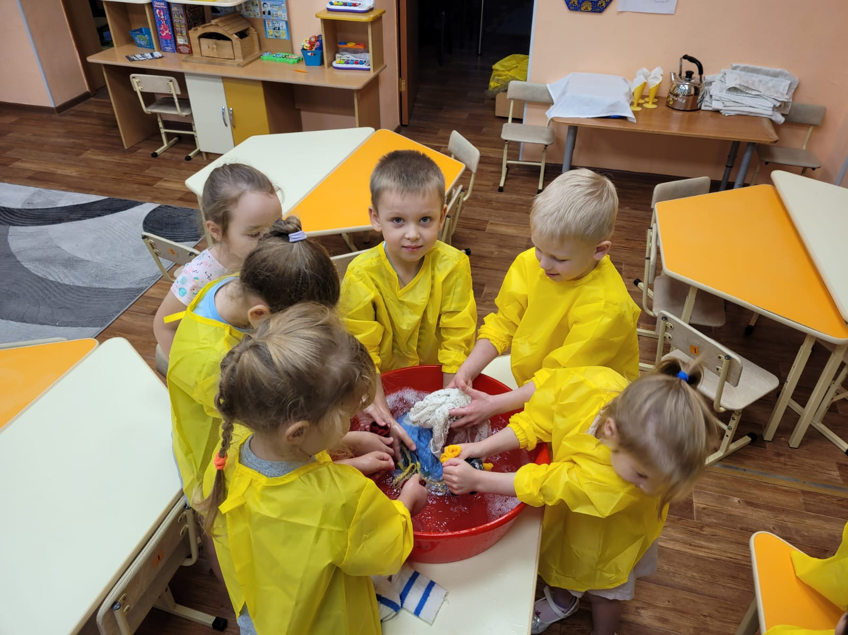
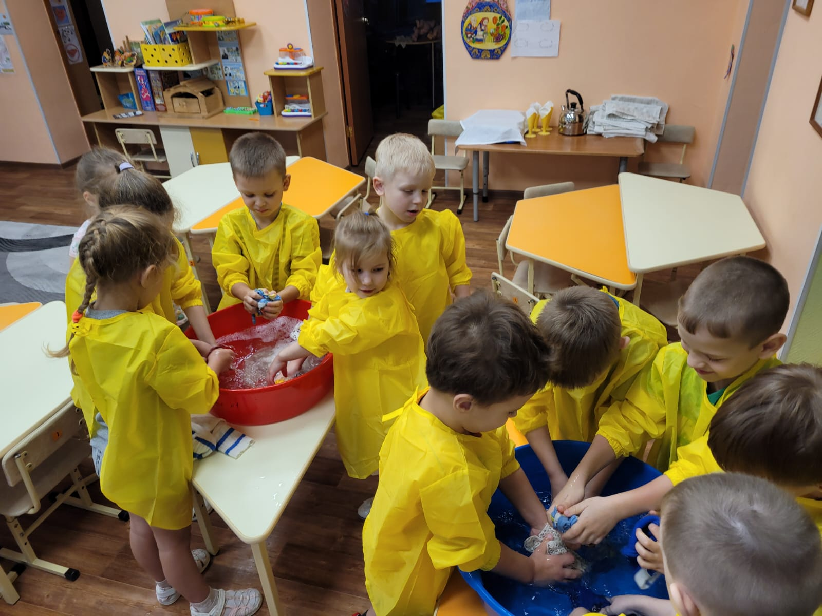
Вернувшись в группу ребята попробовали себя в роли прачек и постирали кукольную одежду.

Slide 6
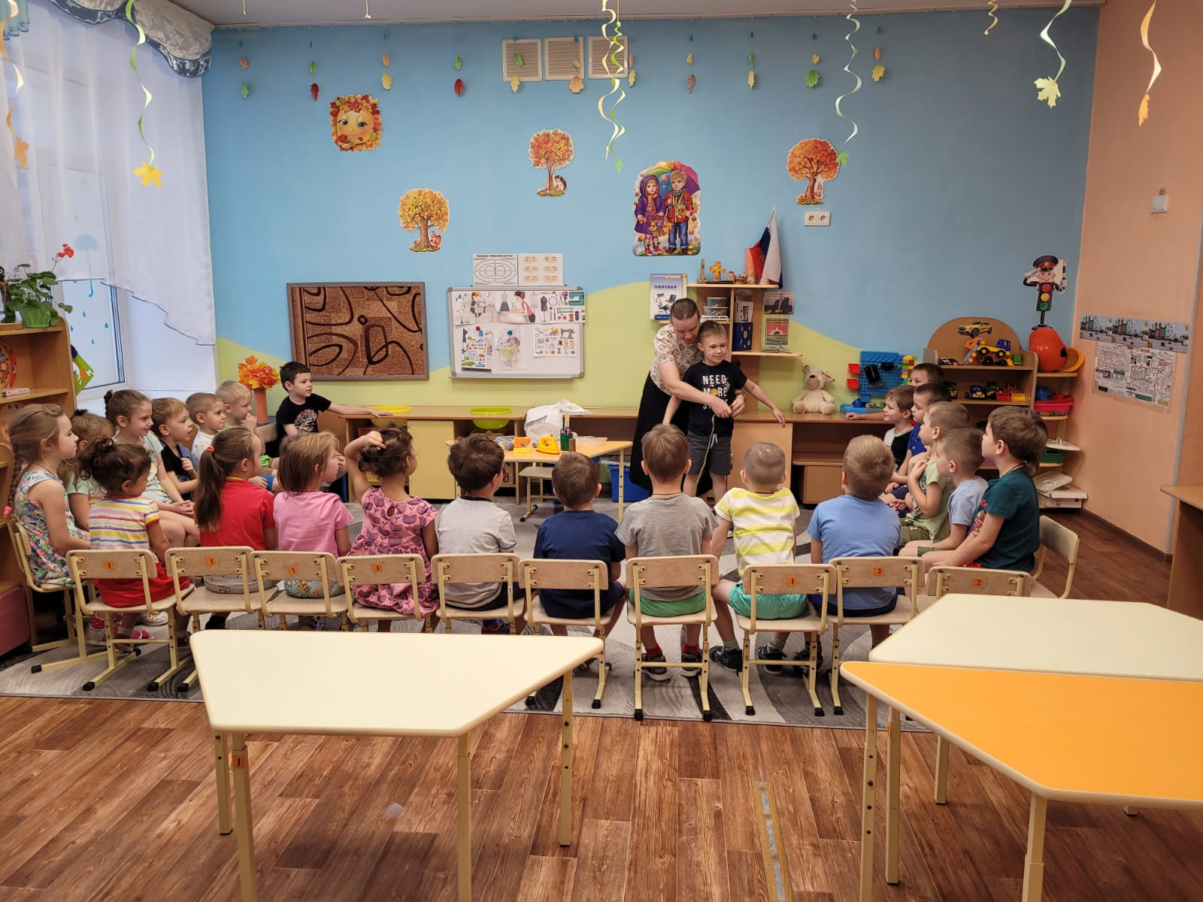
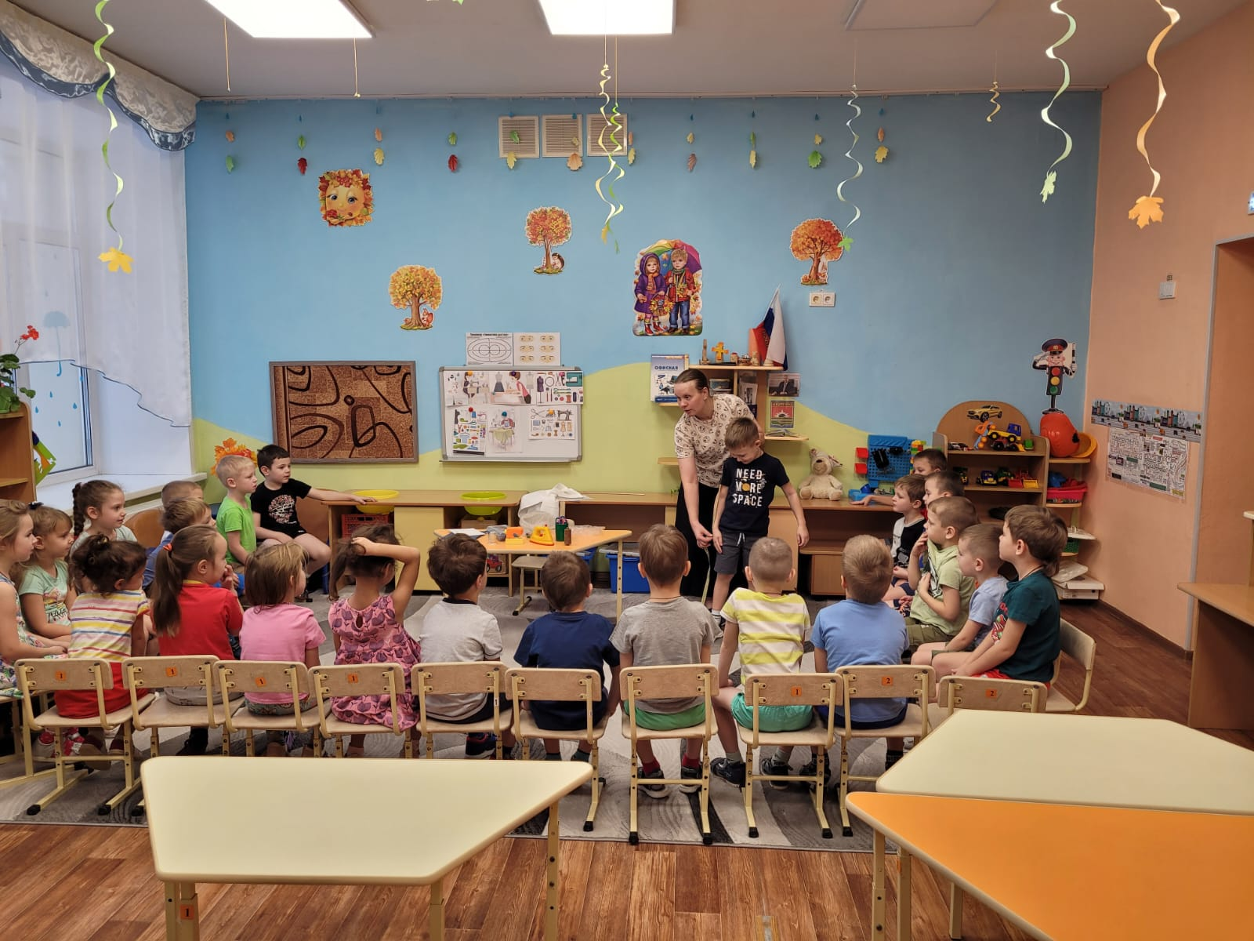
Следующий день был посвящен профессии швеи. Ребята научились снимать мерки, познакомились с понятием выкройки, узнали о видах ткани.

Slide 7
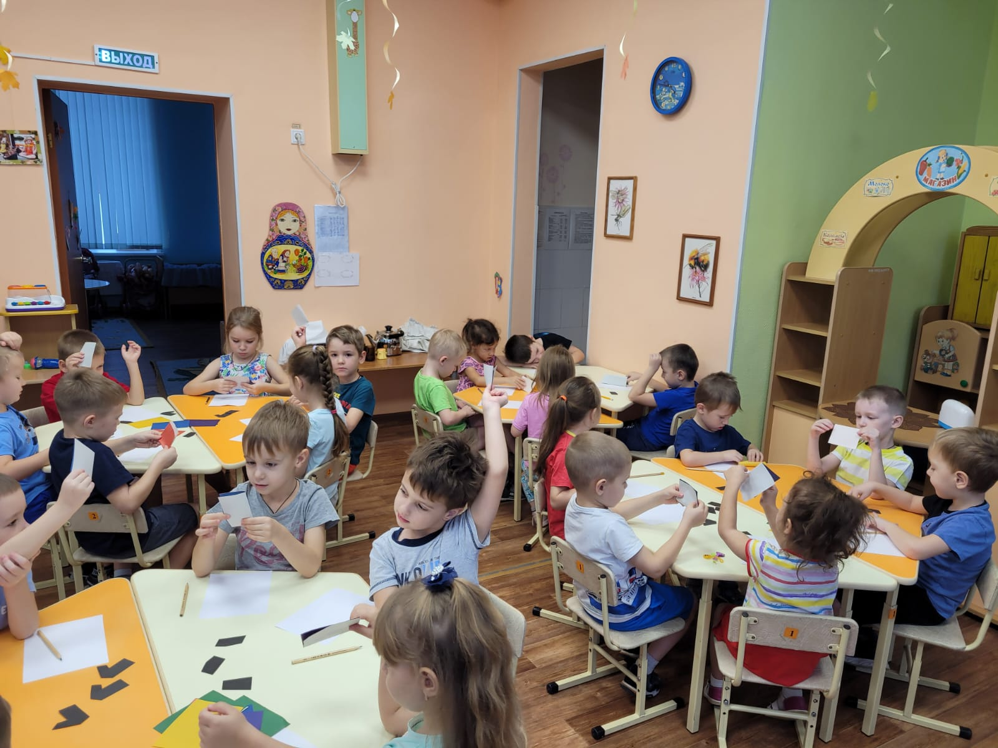
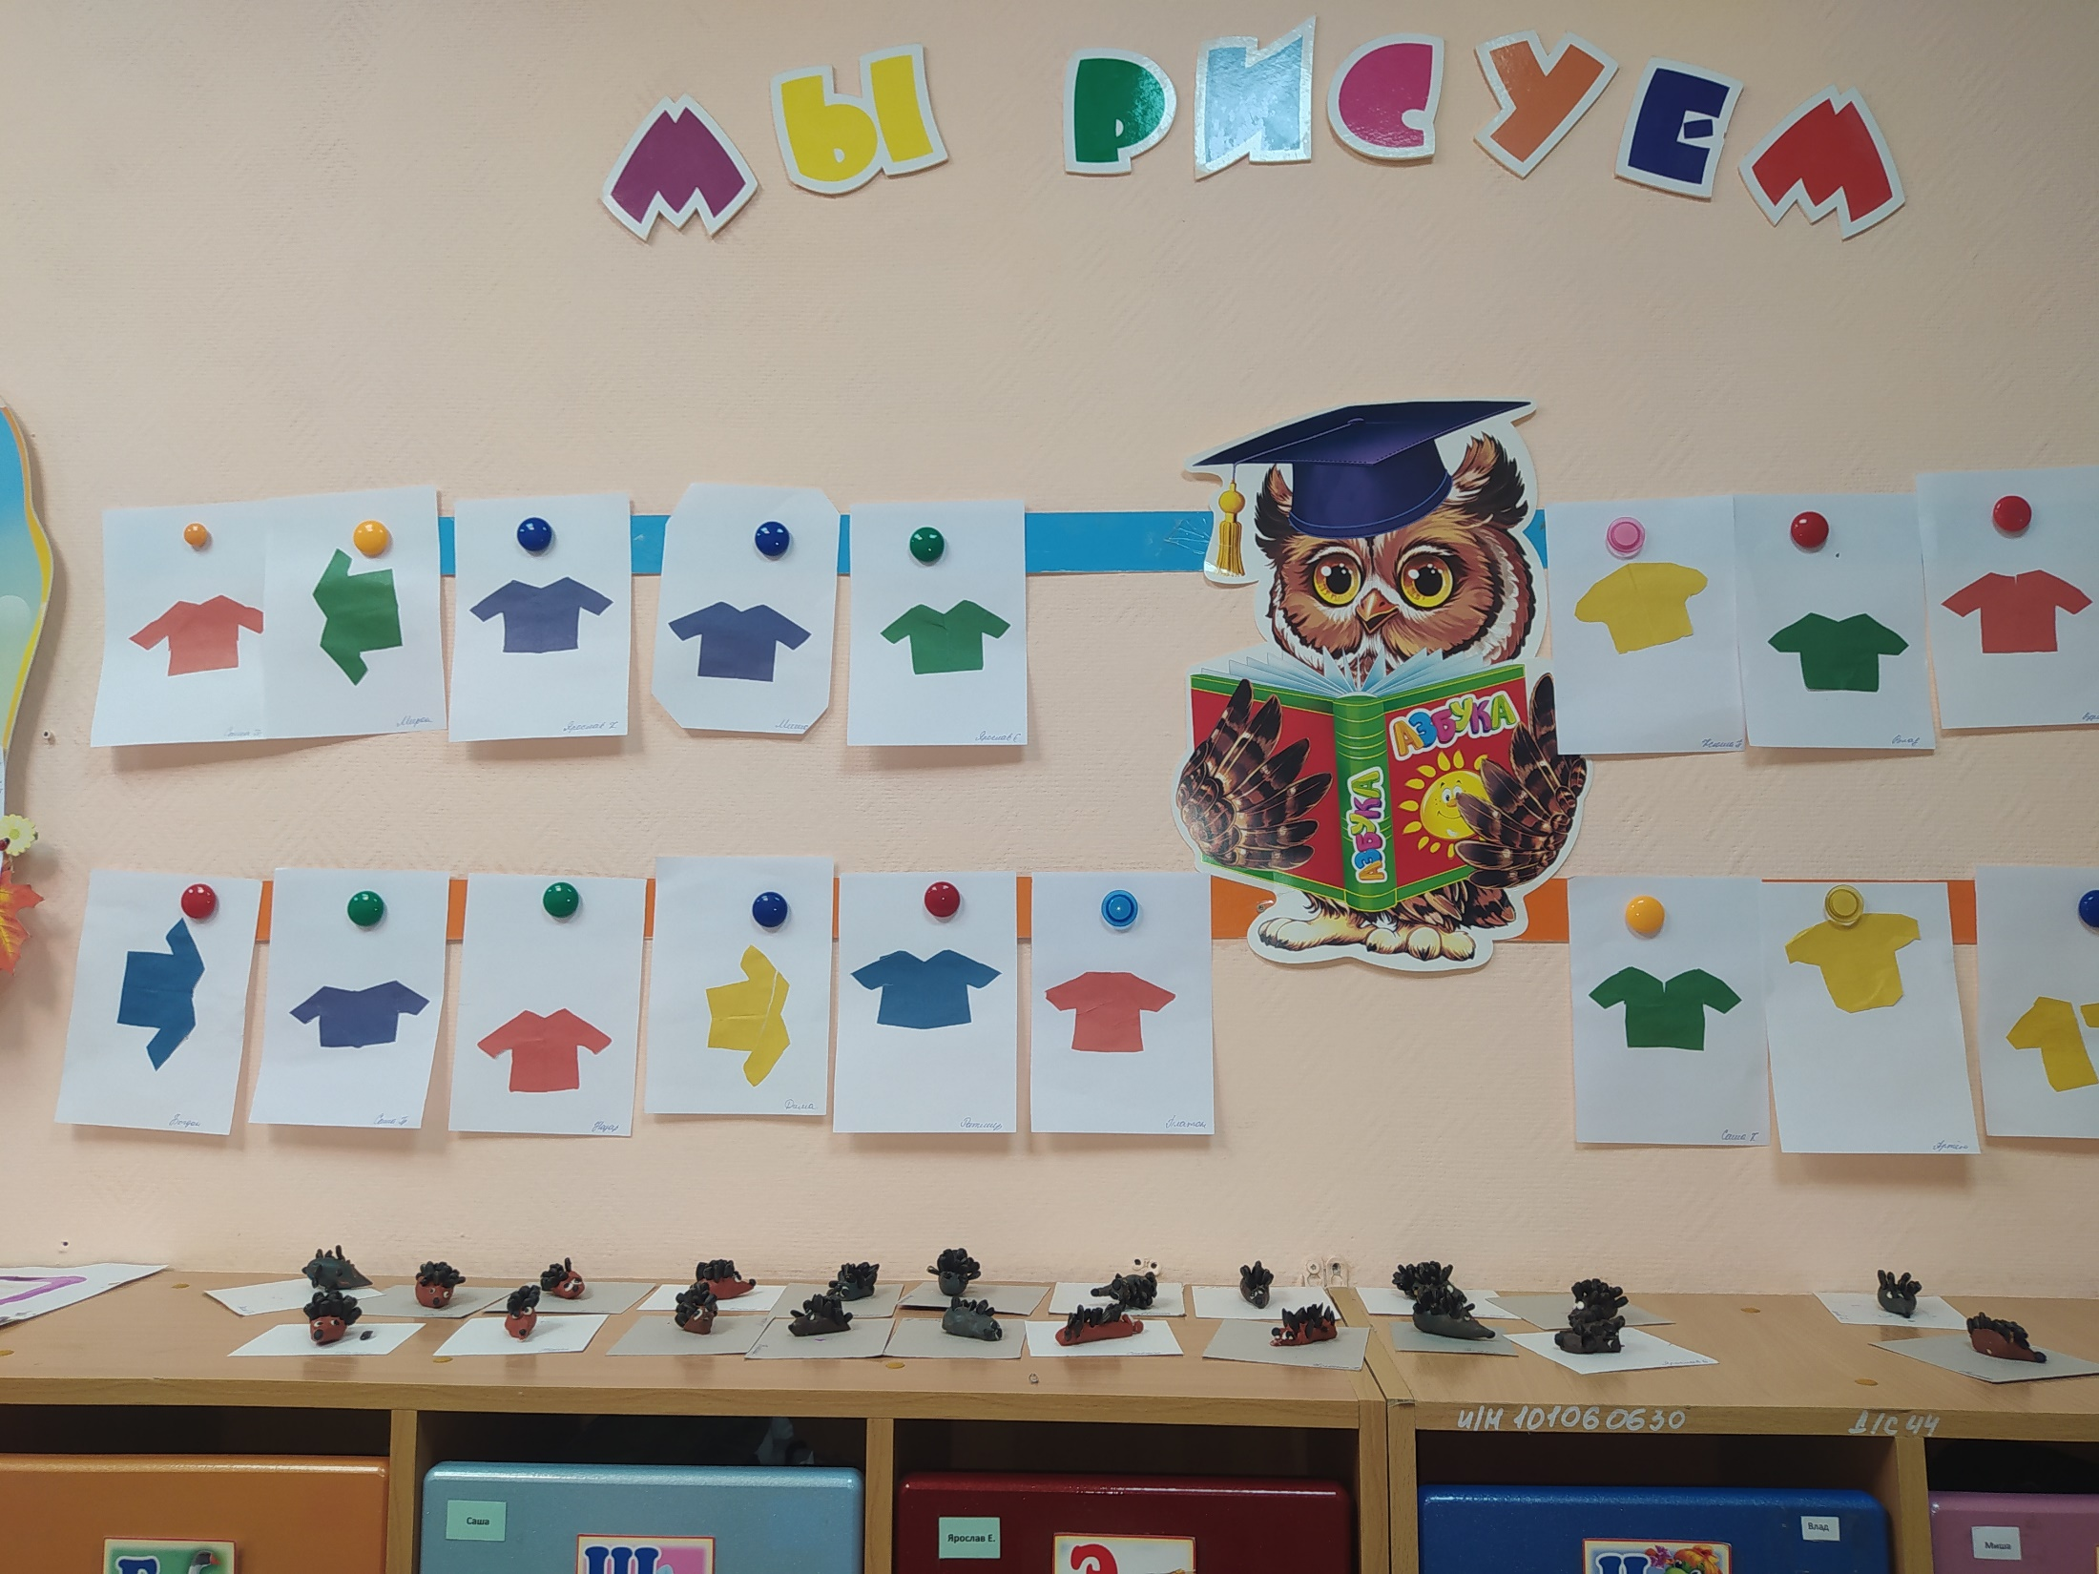
Из бумаги ребята сделали собственную выкройку рубашки

Slide 8
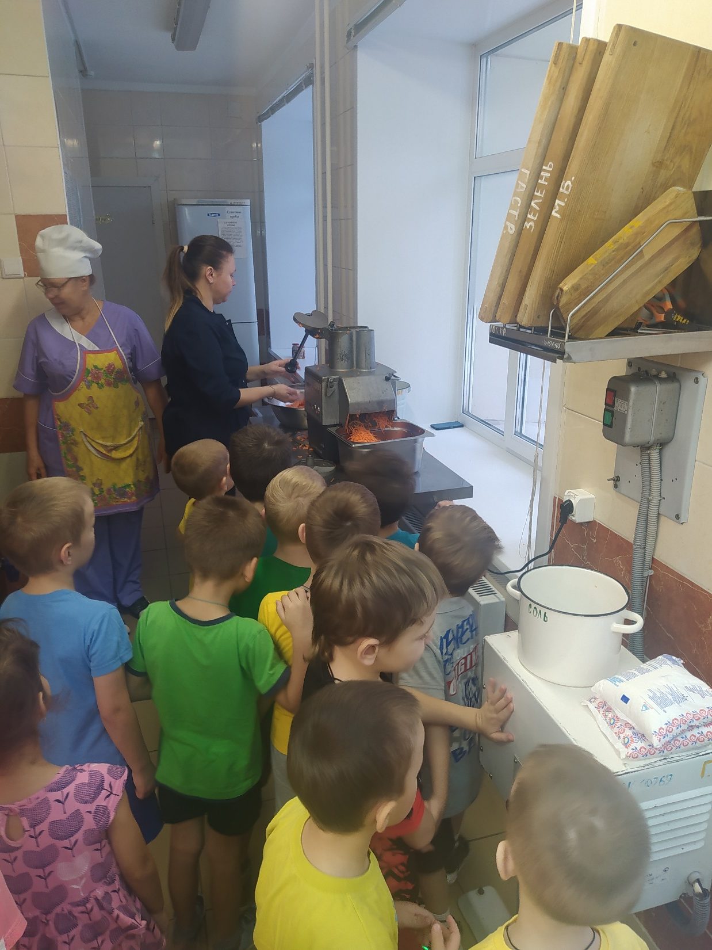
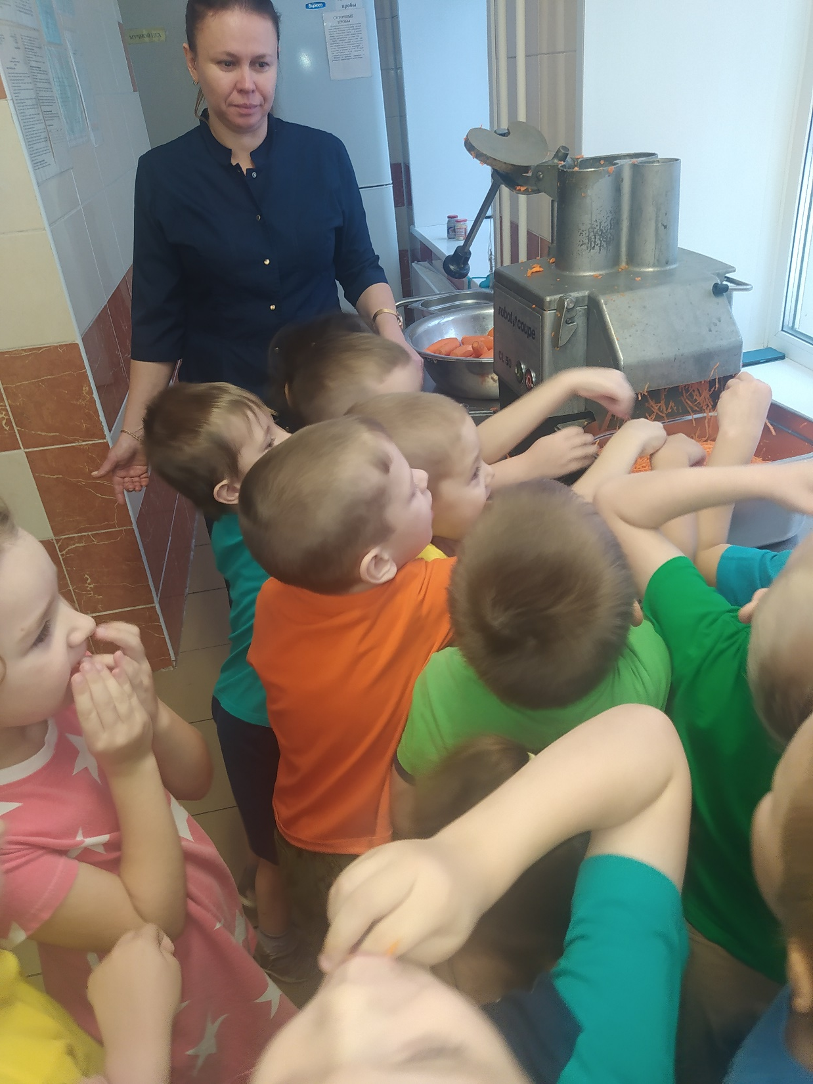
На следующий день дети побывали на экскурсии на кухне, где познакомились с профессией повара. Шеф-повар Марина Александровна рассказала и показала детям кухонное оборудование, а также продемонстрировала работу электрической шинковки. Ребята даже попробовали натертую морковь.

Slide 9
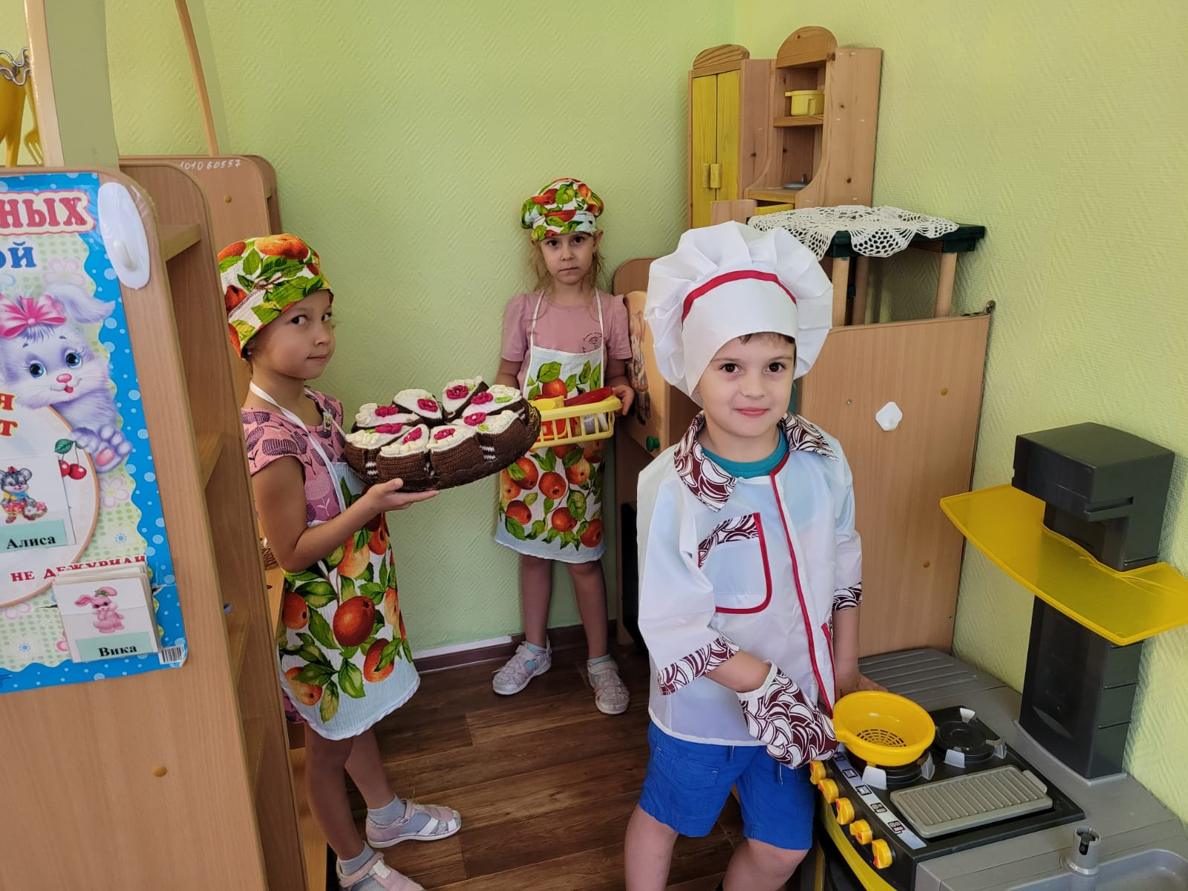
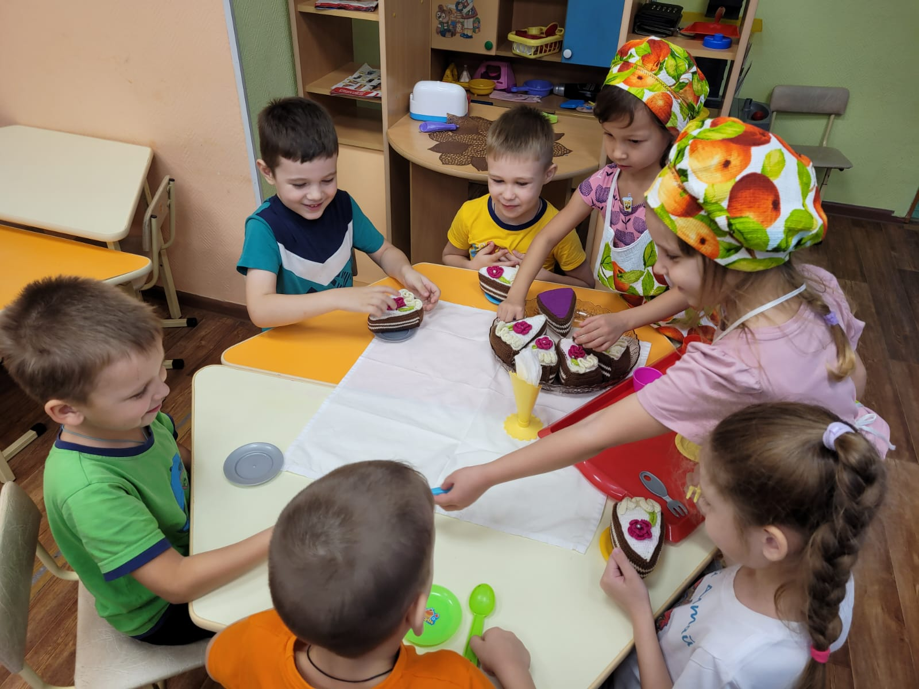
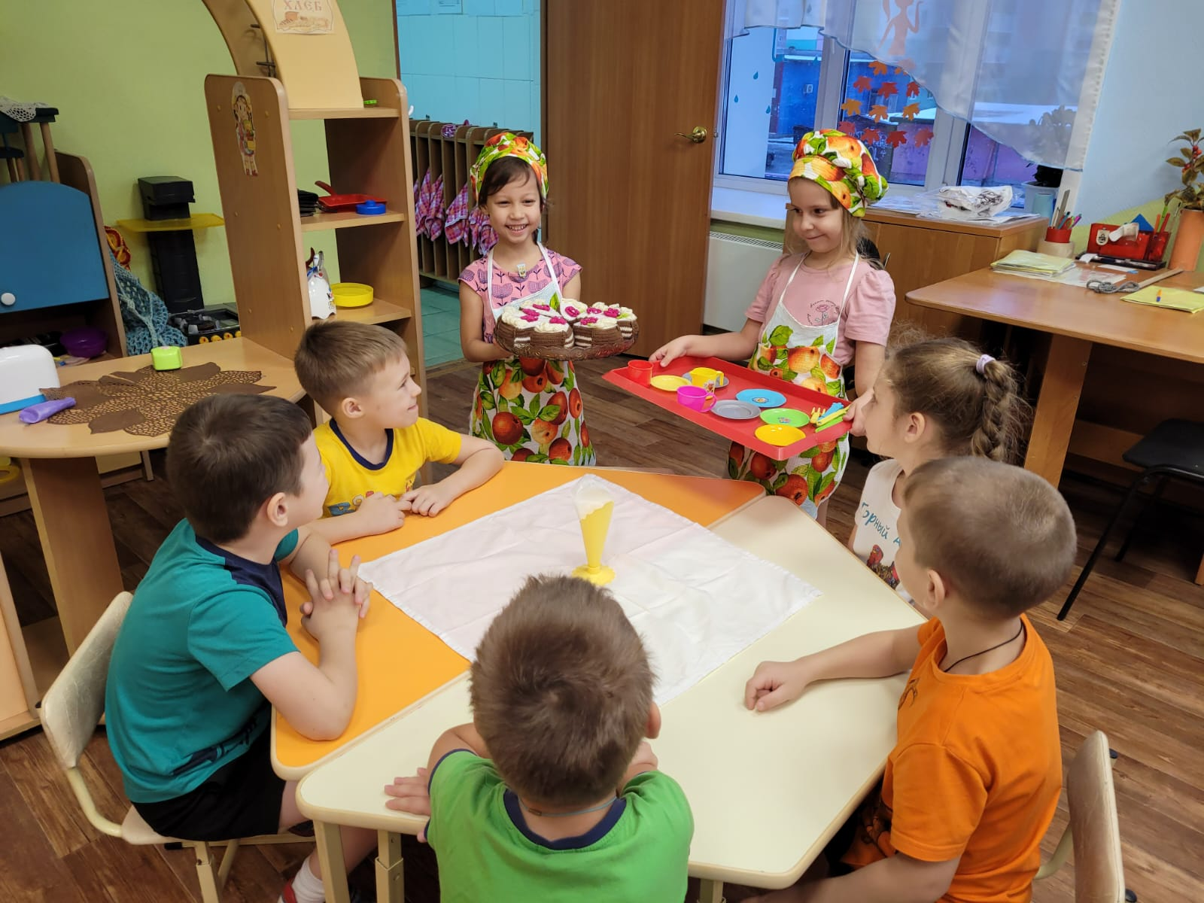
После возвращения в группу мы с детьми поиграли в ролевую игру «Повар». После «приготовления пищи» поварята пригласили ребят в кафе, где уже в роли официантов угощали детей.

Slide 10
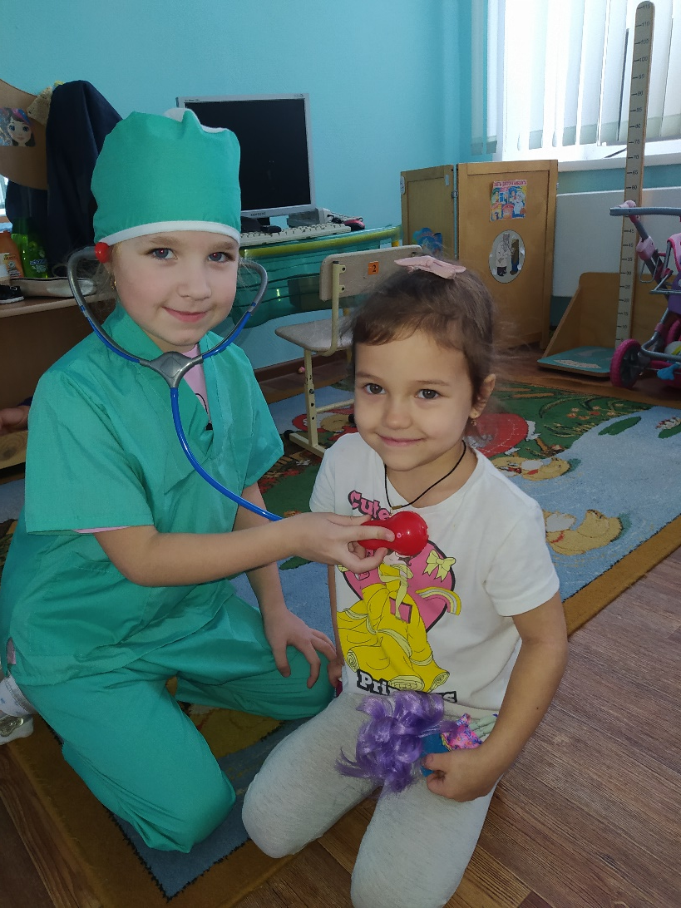
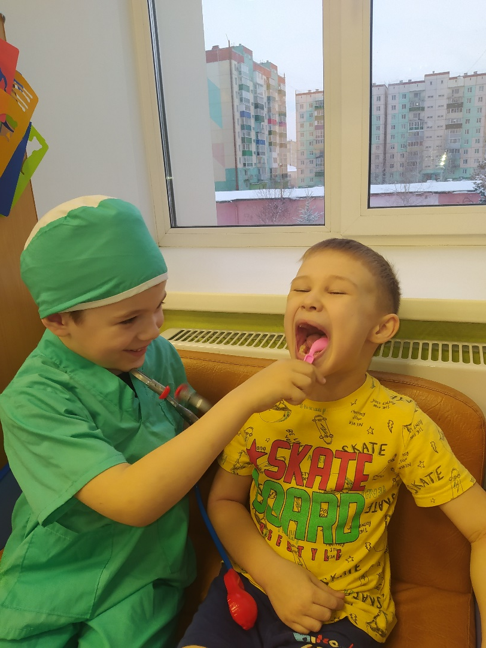
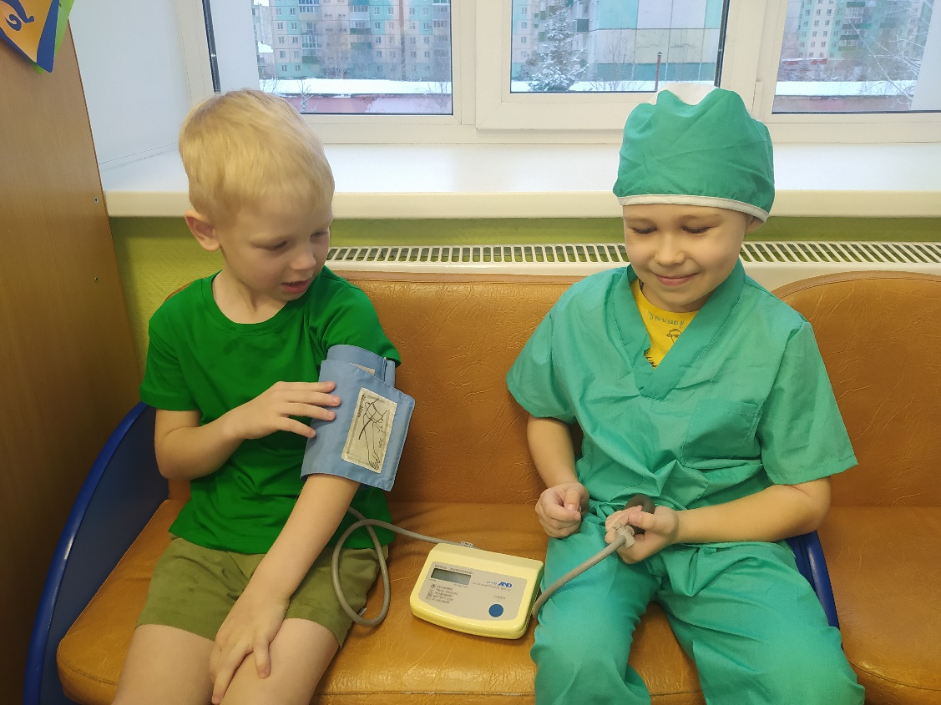
В заключение дети познакомились с профессией врача. Узнали, что врачи бывают разные, у каждого своя специальность. В ходе ролевой игры ребята опробовали себя в роли доктора.

